Slide 1
KORPORATIVNO UPRAVLJANJE
BiH

Slide 2
S ciljem promocije dobrih praksi korporativnog upravljanja, ali i uvida u trenutno stanje, u kojem se korporativno upravljanje u domaćim kompanijama trenutno nalazi, IFC i SEE Business Solutions d.o.o. iz Sarajeva, i ove godine, 2012., su proveli istraživanje o stanju korporativnog upravljanja.
U istraživanju koje se provodi na godišnjem nivou, ove godine je učestvovalo 95 dioničkih / akcionarskih društava s područja Bosne i Hercegovine.
Kad je u pitanju struktura kompanija koje su učestvovale u istraživanju, 22 društva su finansijske institucije, odnosno banke i osiguravajuća društva.

Slide 3
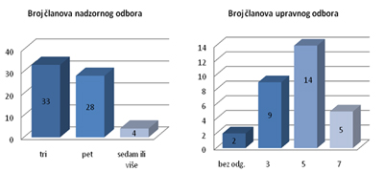

Slide 4
U istraživanju se uglavnom radi o društvima srednje veličine, koja zapošljavaju između 100 i 500 osoba. Većina društava (69,5%) je u većinskom vlasništvu od strane jednog ili više povezanih lica.
Ovaj podatak je djelimično rezultat relativno velikog broja finansijskih institucija koje su učestvovale u istraživanju, koje su često u 100-postotnom vlasništvu majki iz inostranstva.

Slide 5
Ključni organ u sistemu korporativnog upravljanja u Bosni i Hercegovini su nadzorni odbor za kompanije u FBiH, odnosno upravni odbor za kompanije iz Republike Srpske. Nadzorni odbori su najčešće tročlani u FBIH, dok u RS dominiraju upravni odbori sa 5 članova

Slide 6
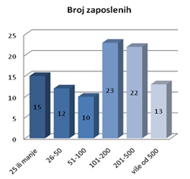

Slide 7
Oba entitetska Zakona o privrednim društvima propisuju održavanje sjednica odbora najmanje jednom u tri mjeseca, iz čega proizilaze najmanje četiri sjednice godišnje.
Istraživanje je pokazalo da se društva uglavnom pridržavaju zakonskih obaveza i najčešće zasjedaju između 4 i 6 puta godišnje.
Još uvijek je praksa da se članovima odbora isplaćaju fiksne naknade, koje ne zavise od ostvarenih rezultata. Interesantan podatak je da u 20 kompanija članovi nadzornog / upravnog odbora ne primaju naknade za svoj rad.

Slide 8
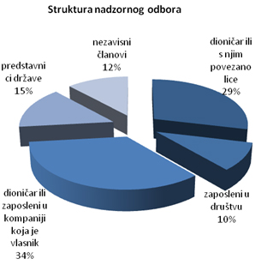

Slide 9
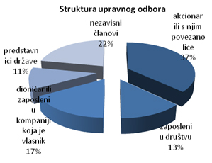

Slide 10
U strukturi nadzornog / upravnog odbora najveći broj članova su dioničari / akcionari ili s njima povezana lica.
Konkretno u FBiH 34% članova odbora su dioničari ili zaposleni u kompaniji koja je vlasnik posmatranog društva, dok su 29% članova dioničari društva ili s njima povezana lica.
Predstavnici države učestvuju s 15%, dok je predstavnika radnika najmanje u strukturi nadzornog odbora (10%).
Iako dobre prakse korporativnog upravljanja naglašavaju značaj nezavisnih članova u strukturi odbora, njih je tek 12%

Slide 11
Slična situacija je i sa upravnim odborima u Republici Srpskoj.
Najveći procenat (37%) u strukturi upravnog odbora odnosi se na akcionare ili s njima povezana lica.
Nezavisnih članova je 22%, dok su dioničari ili zaposleni u kompaniji, koja je vlasnik konkretnog društva, zastupljeni sa 17%.
U strukturi odbora 13% članova su zaposleni u društvu, a 11% predstavnici države.

Slide 12
Evidentno je da je neophodno jačanje nadzornog / upravnog odbora kao organa upravljanja u dioničkim / akcionarskim društvima.
Korisno bi bilo da kompanije povećaju broj članova odbora, prije svega nezavisnih članova

Slide 13
Iako se Komisije nadzornog / upravnog odbora smatraju ključnim sredstvom za što boljim organizovanjem sistema nadzora i provođenja odluka odbora, u dioničkim / akcionarskim društvima u BiH rijetko se formiraju.
Dokaz tome je samo 15 kompanija u FBiH u kojima su odbori formirali komisije, odnosno tek 2 društva u RS u kojima je zabilježena praksa formiranja komisija.
Kako pokazuje ovo istraživanje, ali i svakodnevna praksa, odbori u domaćim kompanijama nisu skloni imenovanju komisija, te je svakako jedna od preporuka podsticanje odbora da imenuju komisije.

Slide 14
Okruženje u kojem posluju domaće kompanije karakteriše izloženost brojnim rizicima. Često kompanije toga nisu svjesne i ne posvećuju dovoljno pažnje pitanjima zaštite od rizika i interne kontrole poslovanja društva.
U prilog tome govore i rezultati ovogodišnjeg istraživanja.
Naime od 95 društava koja su učestvovala u istraživnanju, samo 1/3 ima uspustavljen sistem upravljanja rizicima.
Ovdje se uglavnom radi o finansijskim institucijama, čije poslovanje je strogo regulisano i zahtjeva uspostavljanje sistema upravljanja rizicima.
Od 53 društva koja su dala negativan odgovor, 31 smatra da bi uspostavljanje sistema upravljanja rizicima bilo korisno za društvo.

Slide 15
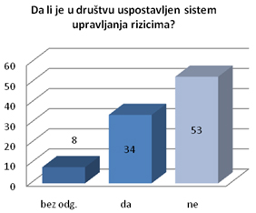

Slide 16
Posebnu pažnju treba posvetiti i internoj reviziji, koja predstavlja važan kontrolni alat u okviru strukture i funkcionisanja korporacija. Poziciju internog revizora, odnosno odjel za internu reviziju ima 44% ispitanih kompanija. Također, većina društava koja nema ovaj odjel, smatra da bi uspostva istog bila korisna za društvo.

Slide 17
Neovisno o zakonskoj regulativi, društva bi trebala sagledati vlastite potrebe i stepen izloženosti riziku, te u skladu s tim organizovati svoju kontrolnu okolinu
Dionička / akcionarska društva treba da osiguraju pristup

Slide 18
pouzdanim, aktuelnim i konzistentim informacijama na redovan, pravovremen i ujednačen način prema svim dioničarima / akcionarima.
Jedan od najjeftinijih i najjednostavnijih načina je postojanje sadržajne web stranice društva, putem koje će sve bitne informacije biti dostupne svim interesnim skupinama.
Većina (71%) društava ima web stranicu uglavnom na lokalnim jezicima, dok je postojanje engleske verzije web stranice zabilježeno u tek 35% slučajeva.

Slide 19
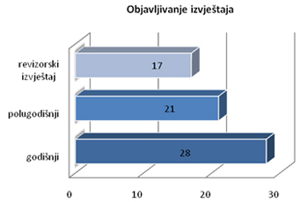

Slide 20
Sadržaj tih web stranica često je vrlo skroman i sadrži tek osnovne podatke o društvu i uslugama koje pruža.
Korporativni aspekt je nerijetko zanemaren, o čemu govore i sljedeći rezultati.
Naime, na samo 14 web stranica, moguće je naći dio ″odnosi s investitorima / informisanje i odnosi s javnošću″, u kojem bi trebalo objaviti važne događaje, najčešće postavljena pitanja, prospekte / publikacije, prezentacije, itd.

Slide 21
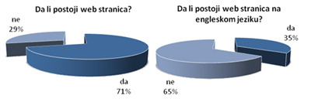

Slide 22
Na oko 50% web stranica objavljuje se poziv za skupštinu dioničara, dok su poslovnik o radu skupštine, odluke i zapisnik sa skupštine rijetko dostupni putem web stranica domaćih kompanija

Slide 23
Društvo je dužno sastavljati svoje finansijske izvještaje u skladu sa međunarodnim standardima finansijskog izvještavanja, te iste dostaviti institucijama tržišta kapitala, javno objaviti i učiniti dostupnim putem web stranice društva.
Uprkos postojanju zakonske regulative za oblast izvještavanja, te stalnom naglašavanju dobrih praksi korporativnog upravljanja, objavljivanje izvještaja na web stranici domaćih kompanija nije zadovoljavajuće. Naime godišnje finansijske izvještaje objaljuje 28 društava, dok je mišljenje nezavisnog revizora moguće naći na tek 17 web stranica.

Slide 24
Informacije o upravi / upravnom odboru i nadzornom odboru trebale bi biti dostupne javnosti putem web stranica kompanije i web stranica institucija kapitala.
Navedeni podaci ne bi trebali biti poslovna tajna, kako se tumači u domaćim privrednim društvima, već bi isti trebali biti pravovremeno ažurirani i dostupni svim zainteresovanim stranama.
Međutim, uglavnom se objavljuju sastavi uprave / upravnog odbora, dok su biografije bilo članova uprave ili članova nadzornog odbora izuzetno rijetka pojava.

Slide 25
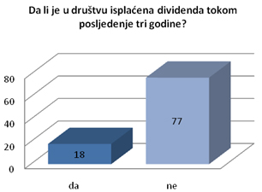

Slide 26
Prava dioničara / akcionara proizilaze iz zakonskih propisa, te statuta svakog pojedinačnog dioničkog društva.
Društvo je obavezno ophoditi se na jednak način i pod jednakim uslovima prema svim svojim dioničarima / akcionarima, bez obzira na to da li se radi o individualnom ili institucionalnom investitoru, broju dionica kojim raspolažu ili njihovoj zemlji porijekla.
Jedno od osnovnih prava dioničara / akcionara je pravo na učešće u dobiti društva putem dividendi, koje društvo isplaćuje.

Slide 27
U samo 18 od 95 društava, koja su učestvovala u istraživanju, dividenda je isplaćena u posljednje tri godine.
Dividenda se najčešće isplaćuje u novcu, ali su zabilježeni i slučajevi u kojima je dividenda isplaćena u dionicama.
Društva ne pokazuju značajan napredak po pitanju isplate dividendi, s obzirom da su i ranija istraživanja dala slične rezultate

Slide 28
Jedno od važnih pitanja u današnjem poslovnom svijetu je i pitanje društvene odgovornosti.
Društvena odgovornost se često definiše kao poslovanje odnosno način postizanja uspjeha uz podsticanje etičkog ponašanja i poštivanja potreba društvene zajednice i okruženja.
One kompanije koje na vrijeme shvate značaj društveno odgovornog poslovanja, u prilici su da poboljšaju svoje konkurentske prednosti u odnosu na druge kompanije.
Od 95 ispitanih društava 59 je navelo da je u poslovanje društva formalno inkorporirana društvena odgovornost kroz interne akte.
Ostaje pitanje koliko se društva u praksi zaista pridržavaju principa društveno odgovornog poslovanja.

Slide 29
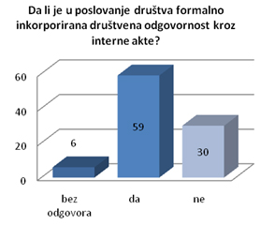

Slide 30
Kao i prethodna, i ovo istraživanje je pokazalo da u dioničkim / akcionarskim društvima u Bosni i Hercegovini aktivnosti korporativnog upravljanja još uvijek proizilaze iz zakonskog okvira i regulative koja je nametnuta od strane nadležnih institucija, i da nije postignut značajan napredak.
Nezadovoljavajući napredak se može povezati sa nerazumijevanjem konkretnih principa korporativnog upravljanja u postprivatizacijskim društvima i zanemarivanjem značaja dobrih korporativnih praksi.
Neophodna je promocija dobrih praksi korporativnog upravljanja kroz prihvatanje Kodeksa korporativnog upravljanja za emitente uvrštene na tržište Sarajevske berze, odnosno primjena preporuka i sugestija iz Standarda za akcionarska društva iz Republike Srpske.

Slide 31
HVALA!
PITANJA?

